Slide 1
Webinár
Elektronická faktúra
9.4.2025

Slide 2
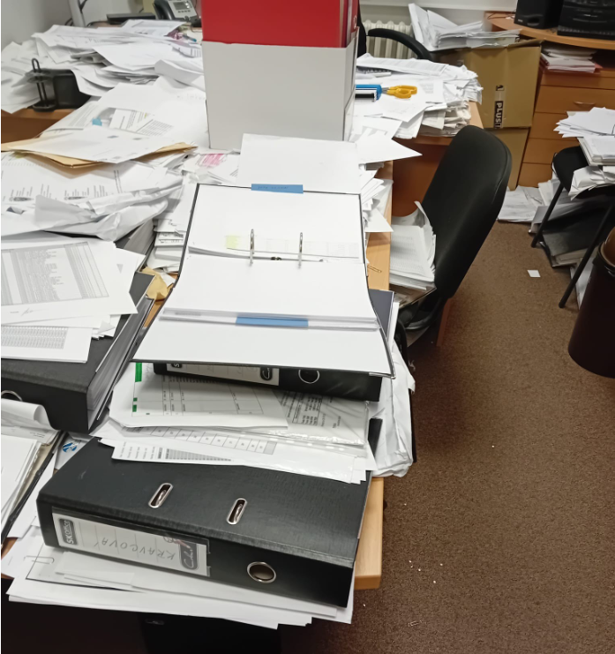
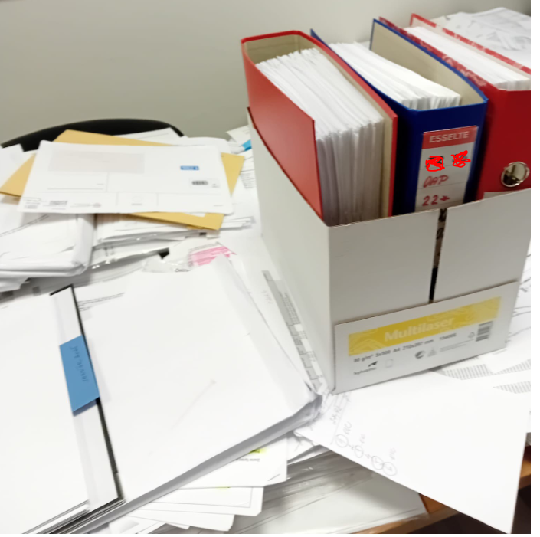
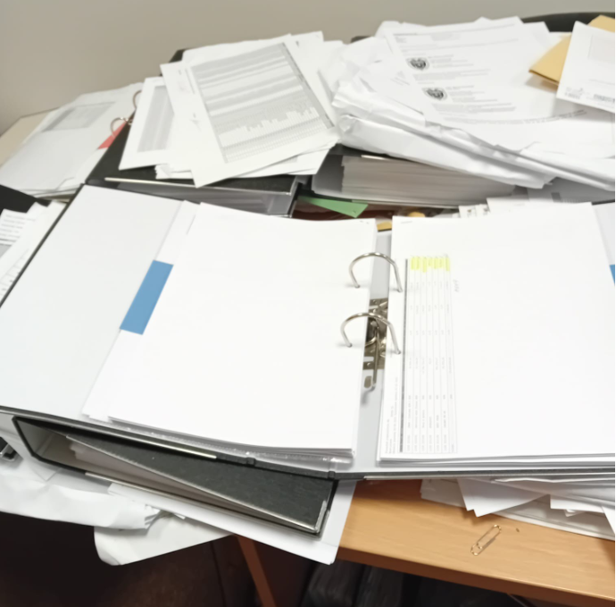

Slide 3
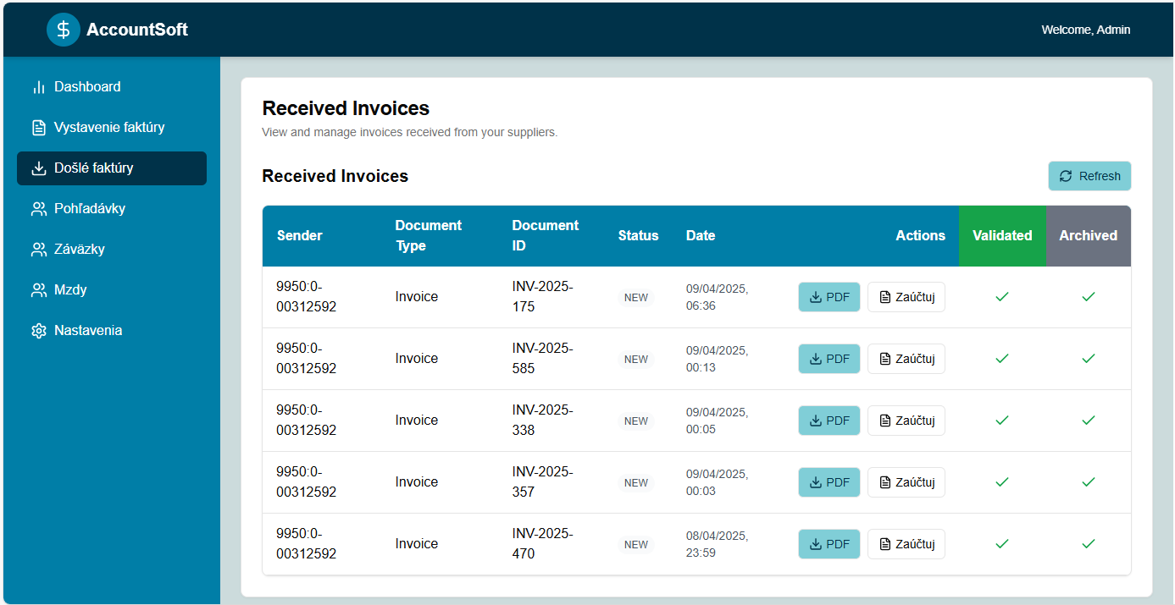

Slide 4
Riadiaci výbor
Ministerstvo financií SR
Legislatívna pracovná skupina
Ministerstvo financií SR
Riadiaci výbor
Finančnej správy SR
Legislatíva
Vytvorenie technického prostredia
Business Stream
Legislatívna skupina
Peppol Autorita
Aplikačné programové vybavenie (APV)

Slide 5
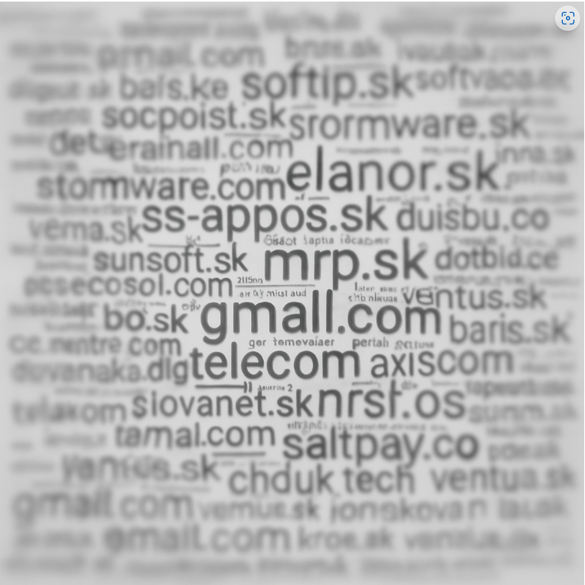

Slide 6
Čo nie je predmetom
Navrhovaná legislatíva
Co je predmetom webinára
Formát faktúry
Príklady vystavenia, zaslania a prijatia faktúr
Tu pre koho je webinar PRIMARNE určený
Výrobcom účtovných – podnikových systémov
Budúci potenciálny poskytovatelia služieb (Service Providers)
IT spoločnosti, telko operátori, energo spoločnosti, Slovenská pošta, Spoločnosti zabezpečujúce tlač a distribúciu firemnej dokumentácie.....
Očakávaná technická úroveň participantov
xml
Klient, server, integrácia, API, šifrovaná komunikácia, access token,

Slide 7
Predbežná informácia

Slide 8
Predbežnou informáciou sa oznamuje, že do zákona č. 222/2004 Z.z. o DPH bude s účinnosťou od 1. januára 2027
zavedená povinnosť pre platiteľov vyhotoviť a prijímať faktúry v ustanovenom elektronickom formáte
povinnosť oznamovať údaje z vyhotovených a z prijatých elektronických faktúr pre tuzemské transakcie
Na zaslanie faktúry v ustanovenom elektronickom formáte sa nebude vyžadovať súhlas odberateľa

Slide 9
Rozhodnutie RV Elektronická faktúra o využití decentralizovaného modelu na základe:
Formátu elektronickej faktúry PEPPOL BIS 3
Využití siete Peppol na doručovanie a e-reporting údajov z faktúr
Prečo?
Bezpečnosť (kyber útoky, email spoofing)
Efektívnosť (nevymyšlať vymyslené)
Open – Decentralizované prístup

Slide 10
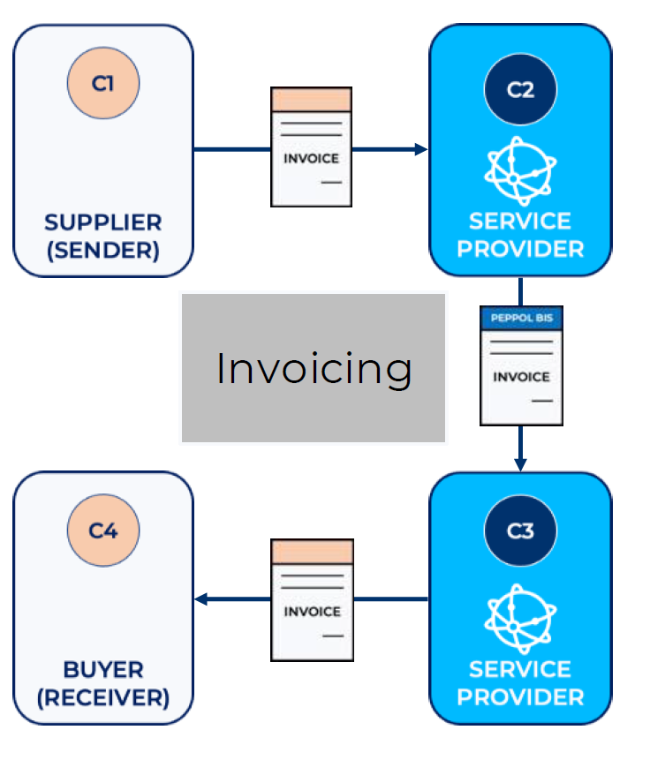
4 rohový Peppol model
Peppol (pôvodne PEPPOL) sú v podstate 3 pojmy v jednom
Peppol Interoperability Framework – participanti pristupujú k
Zmluvám medzi OpenPeppol a miestnou Peppol autoritou
Pravidlám (policies)
Požiadavkám a špecifikáciám
Funkčným a nefunkčným (SLA) požiadavkám
Peppol sieť – servery C2 a C3, na ktorých beží SW v súlade so špecifikáciami (AS4 protokol)
Peppol BIS (Business Interoperability Specifications) – sada typov dokumentov na výmenu (faktúry, objednávky, katalogy)

Slide 11
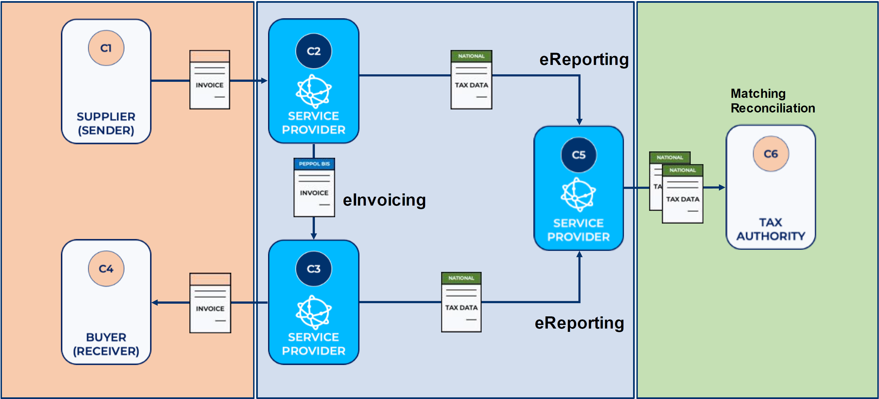
5 rohový Peppol model

Slide 12
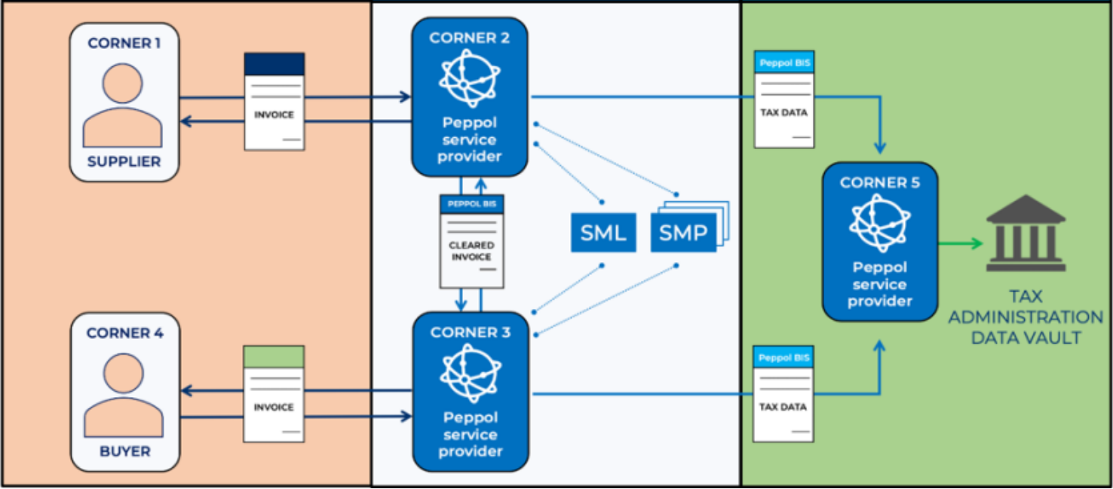
Doručovanie BEZ nutnosti súhlasu odberateľa
SML – Service Metadata Locator
Kde je SMP?
SMP – Service Metadata Provider
Kde je C3 AP End-Point (URL)

Slide 13
Formát faktúry – Interaktívny prehliadač
https://www.normoff.gov.sk/files/docs/e-fakturacia-stn-en-16931-1-a1-614d692fbcaa2.pdf
Interaktívny prehliadač

Slide 14
Štartovací manuál k Peppol formátu – vypracovaný na objednávku FR SR
Stručná história EDI
Prečo vznikol UBL
Aký má UBL problém
Čo je EN 16931
Semantický model a mapovanie na syntax
Povolené úpravy EN 16931
Ako čítať Peppol BIS špecifikáciu
Ako validovať faktúru
Ako začať s implementáciou v účtovných systémoch
Dvojklikni na dokument pre otvorenie

Slide 16
Harmonogram
2025
2026
2027
Q1
Q2
Q3
Q4
Q1
Q2
Q3
Q4
Q1
Q2
Q3
Legislatíva
Novelizácie a vyhlášky
1. 1. 2026 Platnosť
1. 1. 2027 Účinnosť
Peppol Akreditačná
schéma štát
Certifikácia Poskytovateľov
prístupu k sieti Peppol
APV Peppol verejnosť
(Poskytovatelia prístupu
k sieti Peppol)
Vývoj alebo adaptácia Open
Source SW AP (Servre AS4)
Inak nazvané: C2 a C3
Vývoj/Úprava Open-Source
Access Point SW (C2/3)
Certifikácia a testovanie AP
Onboarding / Pilot/Spustenie
APV Peppol štát
Obstaranie a prevádzka
APV (C5, SMP a KYC)
Obstaranie (C5, SMP, KYC)
Implementácia a integračné
testy s AP
Onboarding/Pilot/ Spustenie
Adaptácia účtovných SW
na formát Peppol BIS 3
verejnosť
Vystavovanie el. faktúr
Prijímanie el. faktúr
Archivácia el. faktúr
Analýza a dopadové štúdie
(Vystavovanie a prijímanie
faktúr vo formáte Peppol BIS3)
Implementácia a integračné
testy s AP
Pilot/Spustenie
9. 4. 2025

Slide 17
Veľmi užitočné linky
Format faktúry: https://www.normoff.gov.sk/files/docs/e-fakturacia-stn-en-16931-1-a1-614d692fbcaa2.pdf
Peppol BIS 3 preklad do XML podla standardu UBL2.1: Peppol BIS Billing 3.0 - November 2024 Release
Praktické informácie o sieti Peppol a dostupnom open-source SW: Peppol Practical - News
OpenPeppol organizácia zastrešujúca EU štandard faktúry a digitálnu sieť Peppol: www.peppol.org

Slide 18
Kolaborácia
Slack
Kanál efaktúra
Kanál QRSK
Kanál Oauth2.0 API
Email: efaktura@financnasprava.sk

Slide 19
Praktické ukážky
Príklad Servisný provider (vibe coded)
Web rozhranie (ionite)
API na účtovný systém
https://v0-elala-eehfpr.vercel.app/

